Slide 1
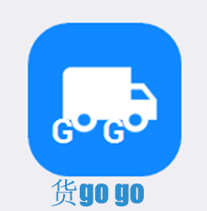
物流车队的掌上管家
货车司机的贴心伙伴
——北洋风华队

Slide 2
CONTENTS
PPT模板下载：www.1ppt.com/moban/ 行业PPT模板：www.1ppt.com/hangye/
节日PPT模板：www.1ppt.com/jieri/ PPT素材下载：www.1ppt.com/sucai/
PPT背景图片：www.1ppt.com/beijing/ PPT图表下载：www.1ppt.com/tubiao/
优秀PPT下载：www.1ppt.com/xiazai/ PPT教程： www.1ppt.com/powerpoint/
Word教程： www.1ppt.com/word/ Excel教程：www.1ppt.com/excel/
资料下载：www.1ppt.com/ziliao/ PPT课件下载：www.1ppt.com/kejian/
范文下载：www.1ppt.com/fanwen/ 试卷下载：www.1ppt.com/shiti/
教案下载：www.1ppt.com/jiaoan/ PPT论坛：www.1ppt.cn
Never put off what you can do today until tomorrow
PART ONE
方案设计背景
PART TWO
解决方案详解
PART THREE
市场分析
PART FOUR
产品演示及总结

Slide 3
1
PART ONE
方案设计背景

Slide 4


Scheme Design Background
方案设计背景
沟通效率低
我国当前物流各环节信息化程度低，信息沟通不畅，造成库存大，运力浪费。经过调查发现物流公司与货车司机之间很难进行有效的沟通。
行车安全问题
大多数涉及大货车死亡事故中大货车驾驶人一方负主要责任，未按规定让行、超速超载行驶、违法超车等肇事导致事故死亡人数比例较高。因大货车超载，引发车辆制动失效或不良导致的事故死亡人数同比上升。
人员管理问题
车队时不时会发生货车司机在油料、修理费用、拉私货等问题上的弄虚作假，因此，需要对货车司机进行有效的监督。

Slide 5
2
PART TWO
解决方案详解

Slide 6

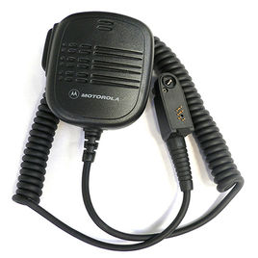
Key Tech
产品技术和设备
WAVE技术
高效沟通：实时通信、组呼功能
位置追踪：位置上报及显示
任何网络和任何终端都可用
肩咪
防水防尘
通话音质清晰
卡扣佩戴，解放双手

Slide 7
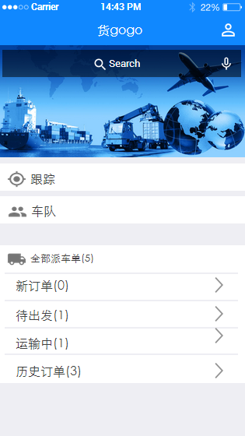
主功能——调度端
物流车队的掌上管家
实时定位——车辆追踪与监控
呼叫对讲——调度沟通高效
智能提醒——行车安全
业务统计——员工业务信息化
订单管理——工作流程信息化
其他数据管理——车队人员、驾驶数据

Slide 8
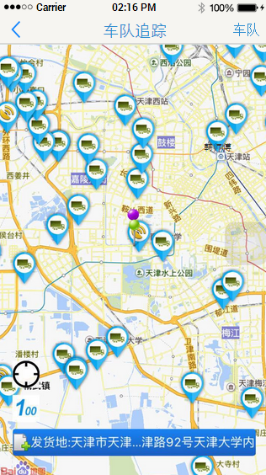
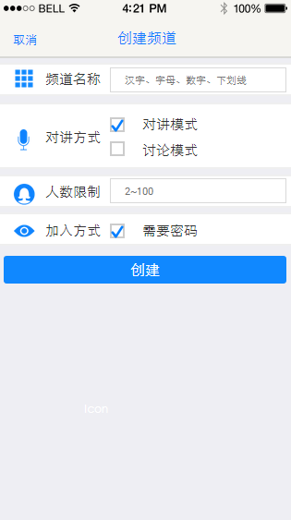
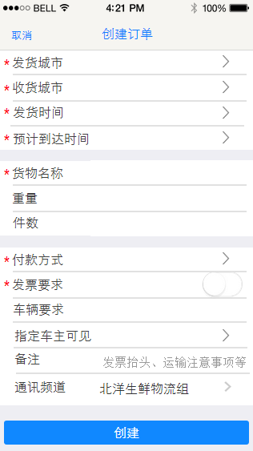
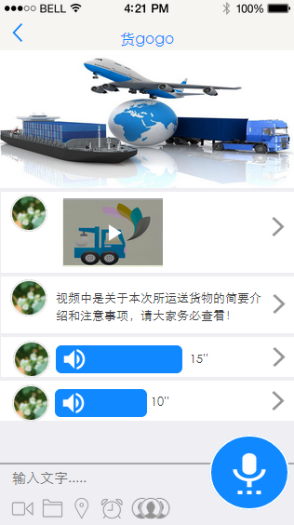
主功能——调度端
物流车队的掌上管家
实时定位
呼叫对讲
订单管理

Slide 9
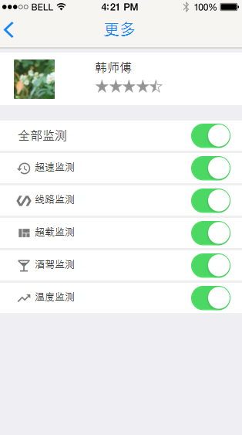
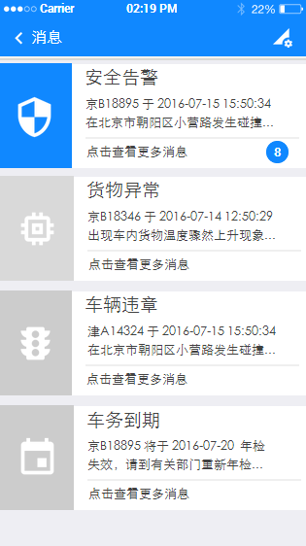
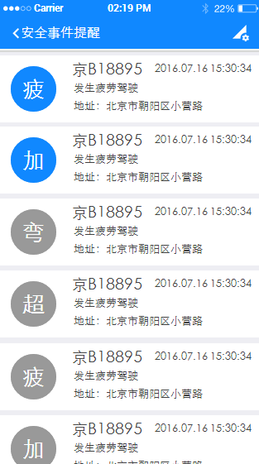
主功能——调度端
物流车队的掌上管家
智能提醒
疲驾报警
超载报警
超速报警
区域报警
违章报警
线路报警
酒驾报警
温度报警

Slide 10
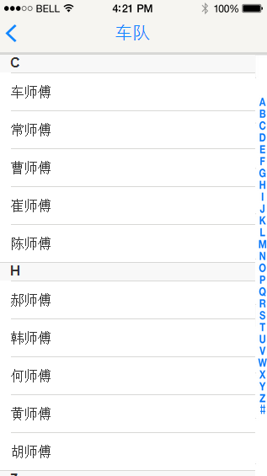
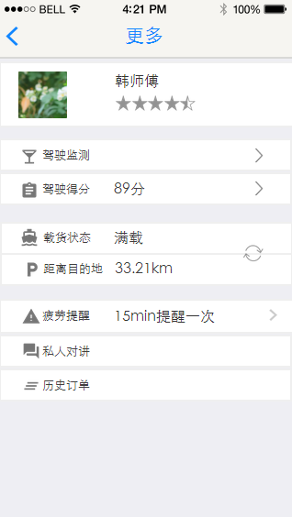
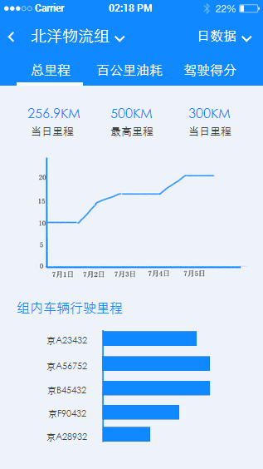
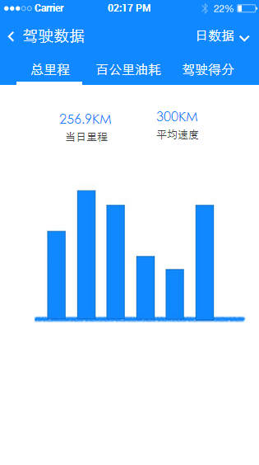
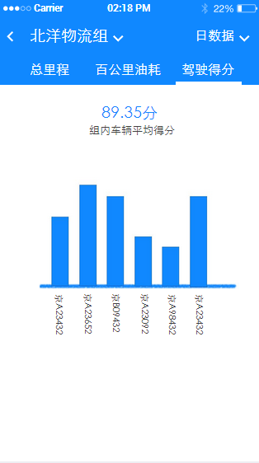
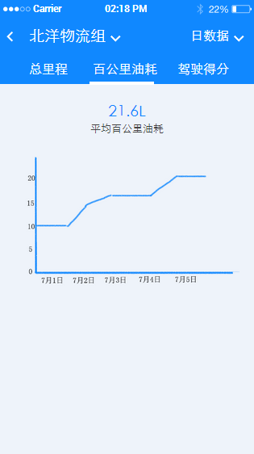
主功能——调度端
物流车队的掌上管家
其他数据管理

Slide 11
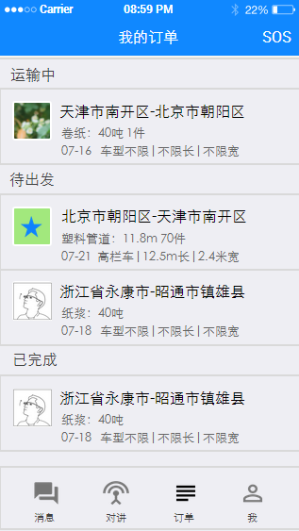
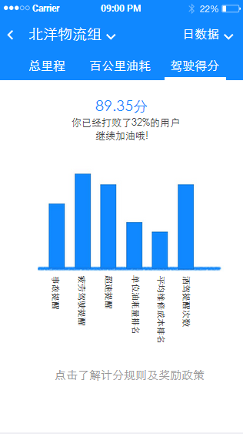
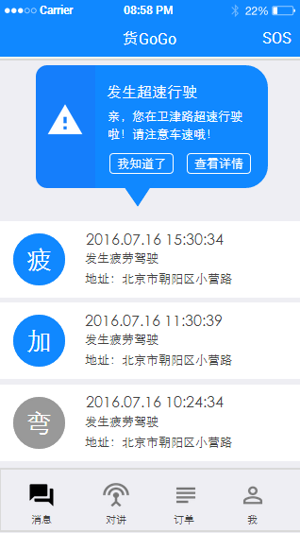
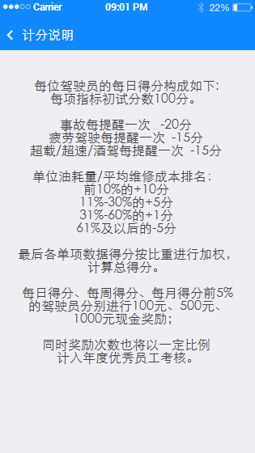
主功能介绍——司机端
货车司机的贴心伙伴
呼叫对讲——调度沟通高效
智能提醒——行车安全
业务统计——员工业务信息化
其他数据管理——驾驶数据

Slide 12
3
PART THREE
市场分析

Slide 13

Marketing Analysis
市场分析
物流现状
存在问题
未来需求

Slide 14

Marketing Analysis
市场分析
基本功能 | 车辆追踪呼叫对讲订单统计
竞争优势 | 实时对讲，支持语音、视频、图片 等多种格式；报警系统完善，可对驾驶车辆进行多方位监测；业务统计，利用驾驶车辆返回数据，建立评分机制；
基本因素和竞争因素表

Slide 15
Marketing Analysis
市场分析
SWOT分析
内部因素
国家政策支持；产品使用效果好；拥有独特的wave专利技术；成本低；良好的创新能力与客户服务；优秀的产品质量 | 继续开展对物流运输车队管理的研究；将本产品大规模推广；尽快完成由实验向应用转化的过程；由核心技能向产品组合转化；加强新功能的研发
行业新进入者的动态；智能物流行业的发展趋势；国家政策的变动；与企业客户及时交流沟通，了解客户的需求 | 客户对货gogo的使用需要一个熟悉的过程；
机会
外部因素
威胁
外部因素

Slide 16

Marketing Analysis
市场分析
产品(Product)
价格(Price)
营销策略
通过对竞争者的调查和科学分析，我们能够确定本产品的核心竞争力，在于车队管理与WAVE的技术性结合。
据不同的市场定位，制定不同的价格策略，产品的定价依据是企业的品牌战略，注重品牌的含金量。
外部因素
渠道（Place）
促销（Promotion）
1.业务会议和业务展览
2.网上销售
3.捆绑式销售
1.前期积累
2.中期发展阶段
3.发展后期
威胁
外部因素

Slide 17
Marketing Analysis
渠道
市场分析
业务会议和业务展览
网上销售
捆绑式销售
邀请物流行业相关企业用户参加定期举办的行业年会、技术交流会、产品展销会等，以此传递产品信息、加强双向沟通。
在网上销售软件，开展电子商务业务，开始成为一种新型的销售模式。
与国内手机厂商合作推出特定的手机产品，推出“物流行业的必备手机”等宣传，借助硬件厂家的力量进一步壮大自己，从而树立品牌。

Slide 18
Marketing Analysis
促销
市场分析
前期
中期
后期
在前期累计人气方面，首先是免费运营模式，在初始阶段，先凝聚客户，再着手营销。
产品经历了前期打开市场之后，中期最主要的就是对产品的维护以及留住客户。
产品运营到成熟期，已经积攒了一部分的用户，这个时候我们要提高品牌的影响力。

Slide 19
4
PART FOUR
产品演示及总结

Slide 20

Products' Show
产品演示及总结
G
G
创
造
价
值
发现问题
改变体验

